Slide 1
技巧补充教学
陈欣鸿

Slide 2
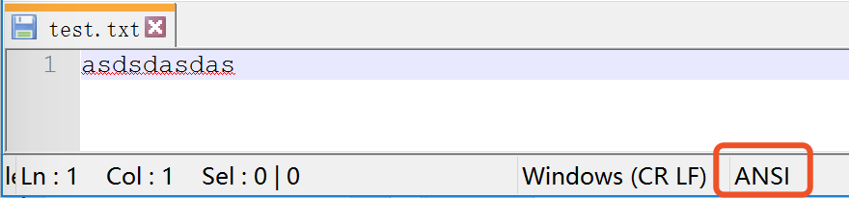
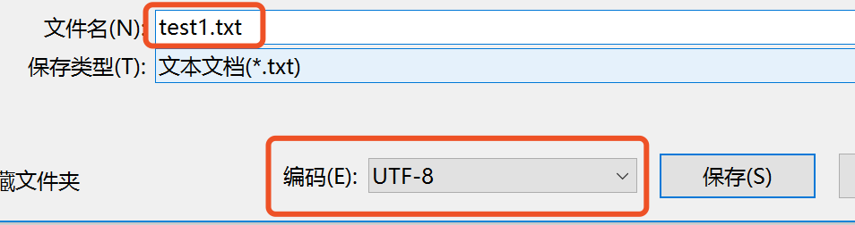
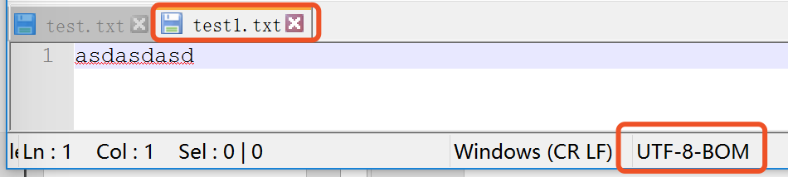
Rank 问题
编码问题
非 utf8 编码，比如 Ansi 编码
有 bom 的 utf8 编码，也就是文件开头以 “U+FEFF” 开头的文件，如果是用 txt 打开，再保存成 utf8 编码，就会是有 bom 的 utf8 编码格式。
只接受无 bom 的 utf8 编码，一般现在已经有rank的组别，按照当前输出方式输出到文件是没问题的。

Slide 3
Rank 问题
行数问题
内容问题
提示“提交数据不正确”，一般就是提交的内容中包含了非法字符，比如一些奇怪的non-ascii字符，再比如小数点，标点符号
该输出 1 的地方，输出成了 11
全猜一个答案
命名的 v 不是小写的

Slide 4
Rank 统一操作
之前的所有安排都是代码还未测试完成时的便利安排
现在代码已经完成编辑，后续会以以下标准执行：
抓取ftp文件的时间不再是晚上十二点，而是每天早上十点
抓取文件之后即清空ftp文件夹
温馨提示：
保存好自己每天提交的结果
在每天九点半到十点半之间最好不要提交结果，可能抓取不到反而被删除
最终的 rank （19周周五晚提交后周六公布的那次）是不会看历史版本的，只以当天提交的版本跑结果，所以最后三个任务的结果都要统一交一次

Slide 5
数据降维方法
当数据维度过大的情况下，模型的复杂度越高，训练模型所需的时间就会比较长，计算量就会越大
可能需要用到降维的场景：
数据维度之间存在一定的相关性
从数据维度的含义判断可能为冗余属性
训练数据集数量较多，想要缩短模型训练时间

Slide 6
数据降维方法
盲目减少属性可能会导致重要信息丢失，导致训练模型很不准确
目标：减少需要分析的数量，同时降低原数据信息损失量
也就是利用减少后的属性可以比较大程度地代表原数据
常用方法：
PCA 主成分分析
LDA 线性判别分析
Word2vec 词向量

Slide 7
PCA (Principal Component Analysis)
主成分分析
顾名思义：找到数据中的主成分，尝试用主成分信息代替原有数据，达到数据降维的目的
需要使用的知识：
矩阵数值中心化
矩阵的特征值与特征向量
向量投影

Slide 8
PCA (Principal Component Analysis)
矩阵数值中心化
每一列的各数值减去该列的均值
如：
3 | 2 | 3
2 | 3 | 4
4 | 4 | 2
0 | -1 | 0
-1 | 0 | 1
1 | 1 | -1

Slide 9
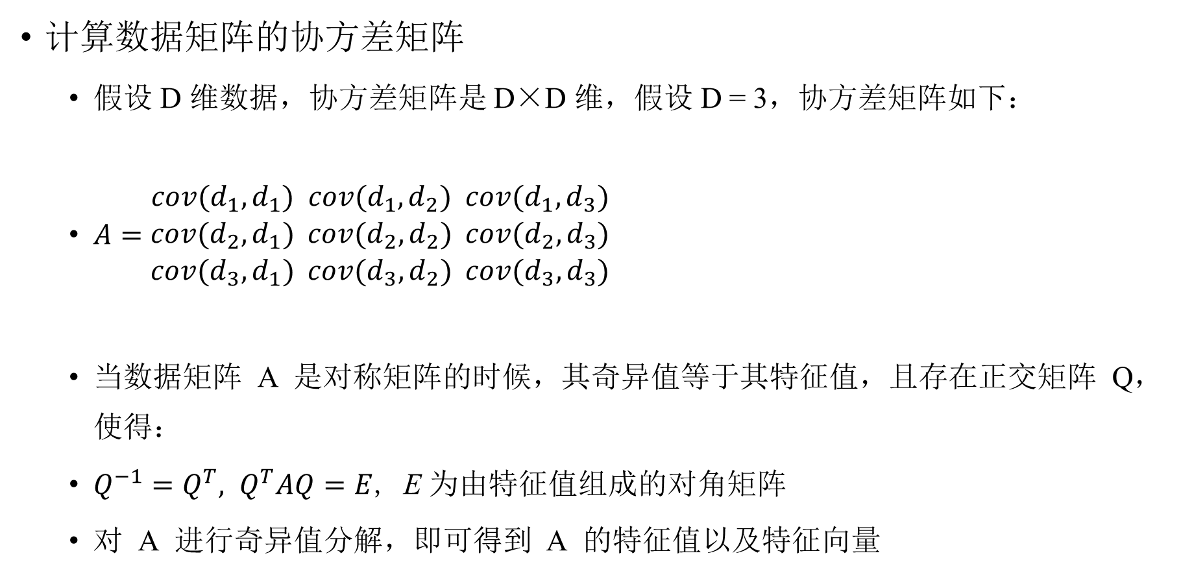
PCA (Principal Component Analysis)
计算数据矩阵的协方差矩阵
假设 D 维数据，协方差矩阵是 D×D 维，假设 D = 3，协方差矩阵如下：
$A=\begin{matrix}cov(d_{1},d_{1}) \\ cov(d_{2},d_{1}) \\ cov(d_{3},d_{1})\end{matrix} \begin{matrix}cov(d_{1},d_{2}) \\ cov(d_{2},d_{2}) \\ cov(d_{3},d_{2})\end{matrix} \begin{matrix}cov(d_{1},d_{3}) \\ cov(d_{2},d_{3}) \\ cov(d_{3},d_{3})\end{matrix}$
当数据矩阵 A 是对称矩阵的时候，其奇异值等于其特征值，且存在正交矩阵 Q，使得：
$Q^{−1}=Q^{T}, Q^{T}AQ=E$, E 为由特征值组成的对角矩阵
对 A 进行奇异值分解，即可得到 A 的特征值以及特征向量

Slide 10
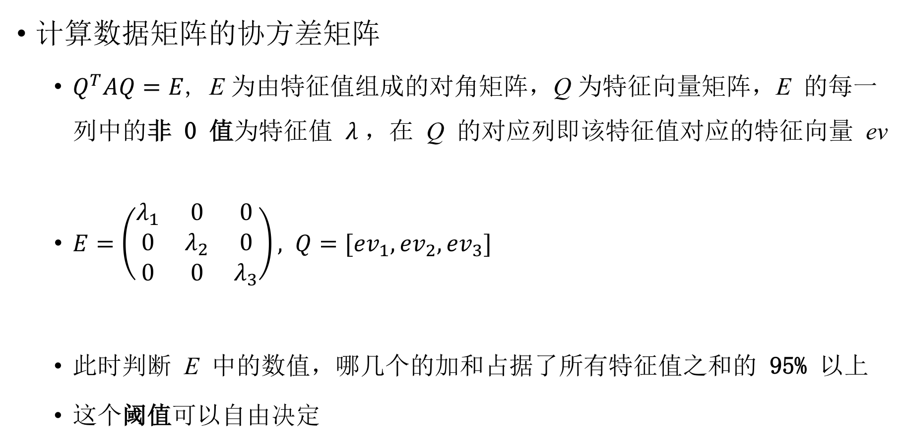
PCA (Principal Component Analysis)
计算数据矩阵的协方差矩阵
$Q^{T}AQ=E$, E 为由特征值组成的对角矩阵，Q 为特征向量矩阵，E 的每一列中的非 0 值为特征值 $λ$，在 Q 的对应列即该特征值对应的特征向量 ev
$E=\left(\begin{matrix}λ_{1} & 0 & 0 \\ 0 & λ_{2} & 0 \\ 0 & 0 & λ_{3}\end{matrix}\right), Q=[ev_{1},ev_{2},ev_{3}]$
此时判断 E 中的数值，哪几个的加和占据了所有特征值之和的 95% 以上
这个阈值可以自由决定

Slide 11
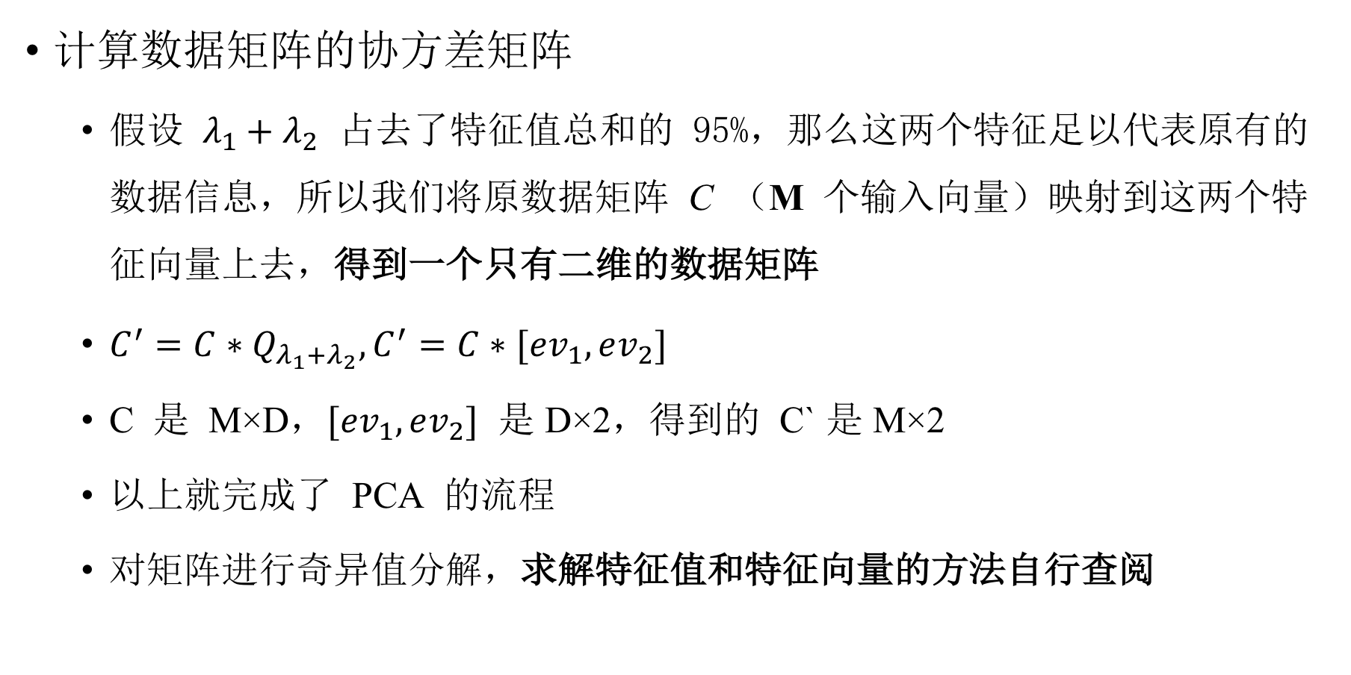
PCA (Principal Component Analysis)
计算数据矩阵的协方差矩阵
假设 $λ_{1}+λ_{2}$ 占去了特征值总和的 95%，那么这两个特征足以代表原有的数据信息，所以我们将原数据矩阵 C （M 个输入向量）映射到这两个特征向量上去，得到一个只有二维的数据矩阵
$C^{′}=C∗Q_{λ_{1}+λ_{2}}, C^{′}=C∗[ev_{1},ev_{2}]$
C 是 M×D，$[ev_{1},ev_{2}]$ 是 D×2，得到的 C` 是 M×2
以上就完成了 PCA 的流程
对矩阵进行奇异值分解，求解特征值和特征向量的方法自行查阅

Slide 12
PCA (Principal Component Analysis)
对矩阵进行奇异值分解，求解特征值和特征向量的方法自行查阅
Python 的 numpy 库中有现成函数，可调用
C++ 和 Java 可自行查阅，网上博客代码很多，如果找得到现成库可以使用
统一在调用库函数求解特征值和特征向量的代码后用以下格式写好注释，方便我们查阅代码的时候不会判为 Project 零分：
组号_库_函数名（有多个级别时再用下划线隔开）
如：1_numpy_linalg_svd

Slide 13
LDA (Linear Discriminant Analysis)
线性判别分析
刚刚讲的 PCA 方法，是不涉及数据标签的无监督降维方法
如果某维度跟属性的划分没什么影响，那这个维度就可以删去
比如 身份ID 和 是否买电脑
但是不能够用人工判断的方式来删除属性
人的参与会直接影响算法得出的效果的有效性
需要一定的方法和指标来作为衡量的标准

Slide 14
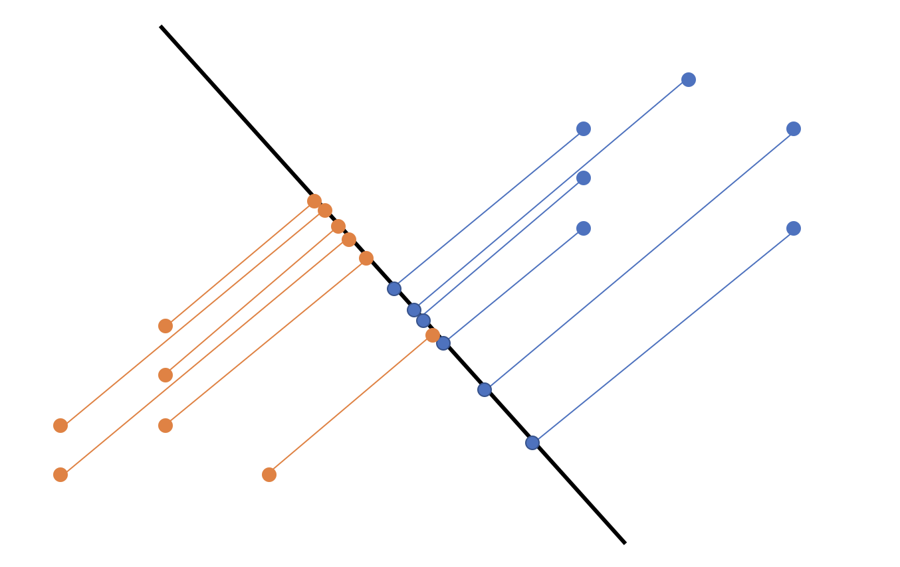
LDA (Linear Discriminant Analysis)
考虑二维特征，现在如果我们想要把数据的维度降到一维，但是又不想失去数据的类别信息，也就是我们想在一维的层面同样能够反映数据所属的类别
从二维到一维，其实就是找到一条直线，把所有的点投影到这条线上，就完成了降维的过程

Slide 15
LDA (Linear Discriminant Analysis)
但是如果是对随意的直线进行投影，降维之后的类别可能就会很混乱，可能本来可以线性划分的数据集反倒没办法线性划分了，比如刚刚的那幅图

Slide 16
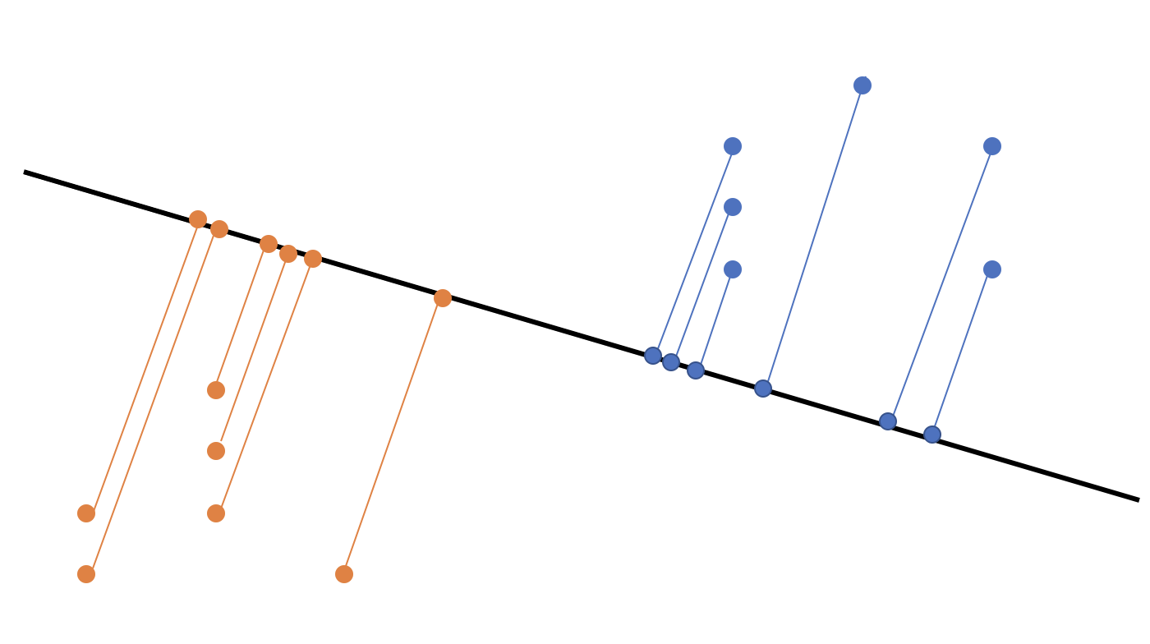
LDA (Linear Discriminant Analysis)
降维后想要类别之间尽量的分开

Slide 17
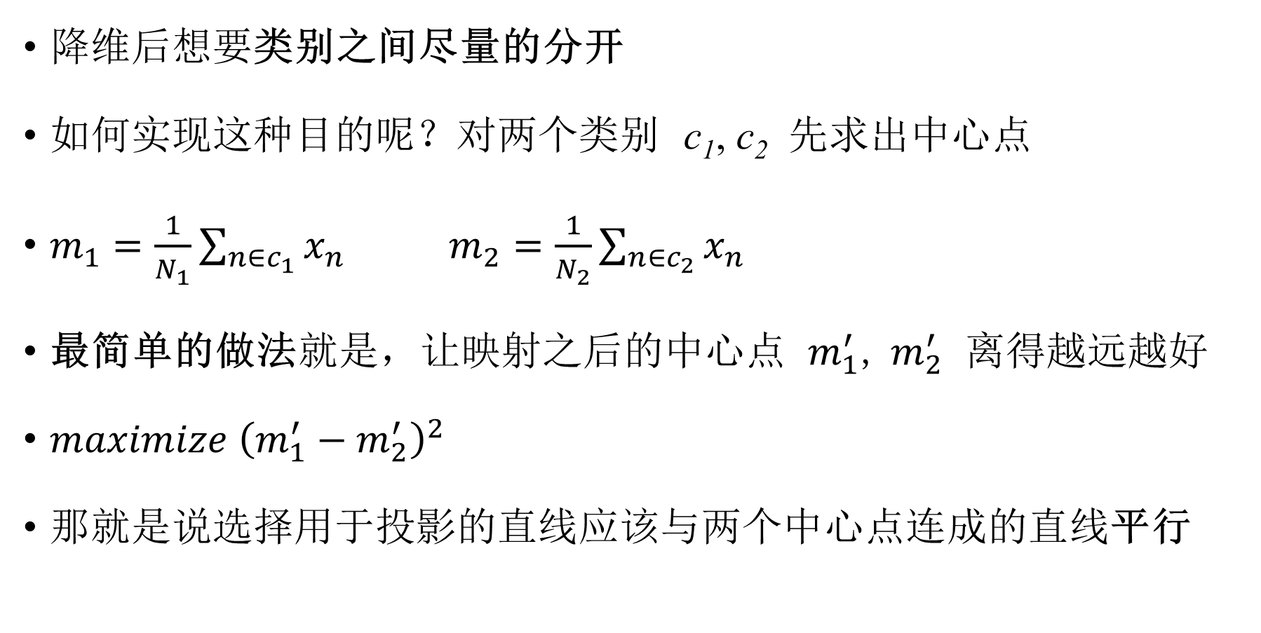
LDA (Linear Discriminant Analysis)
降维后想要类别之间尽量的分开
如何实现这种目的呢？对两个类别 c₁, c₂ 先求出中心点
$m_{1}=\frac{1}{N_{1}}\sum_{n∈c_{1}}{x_{n}}$ $m_{2}=\frac{1}{N_{2}}\sum_{n∈c_{2}}{x_{n}}$
最简单的做法就是，让映射之后的中心点 $m_{1}^{′}$, $m_{2}^{′}$ 离得越远越好
$maximize {\left(m_{1}^{′}−m_{2}^{′}\right)}^{2}$
那就是说选择用于投影的直线应该与两个中心点连成的直线平行

Slide 18
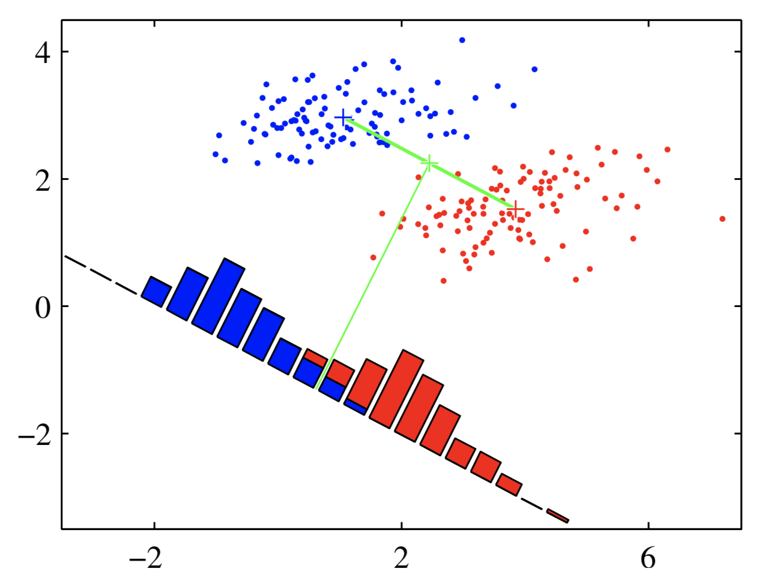
LDA (Linear Discriminant Analysis)
用于投影的直线应该与两个中心点连成的直线平行

Slide 19
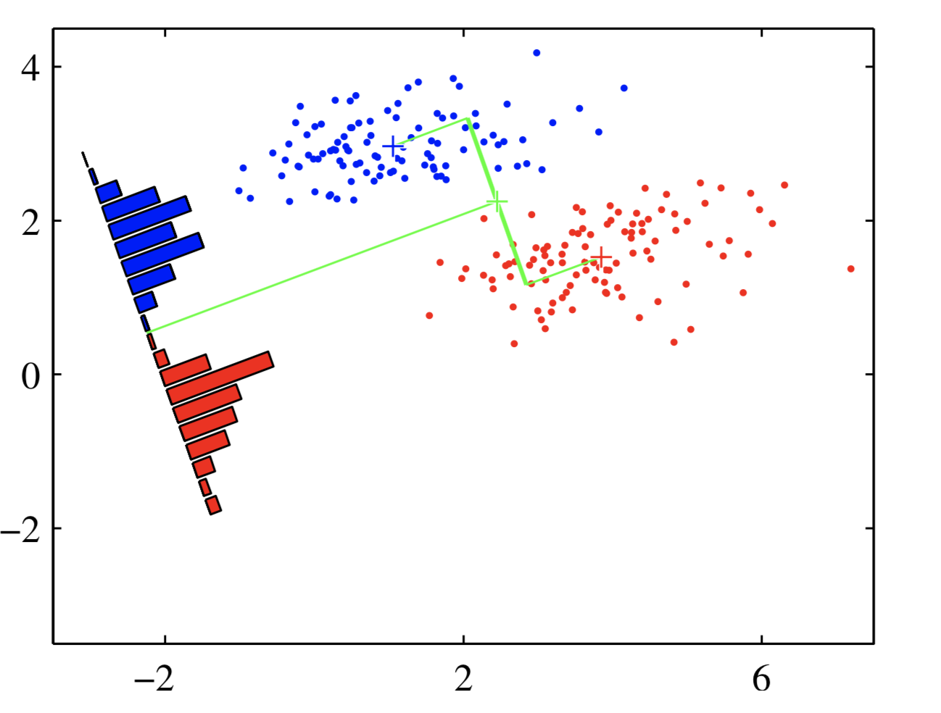
LDA (Linear Discriminant Analysis)
问题：然而这样也不代表着投影后有最好的划分效果，比如右图应该是比较好的划分效果，让中心点映射之后最远的想法不完全正确

Slide 20
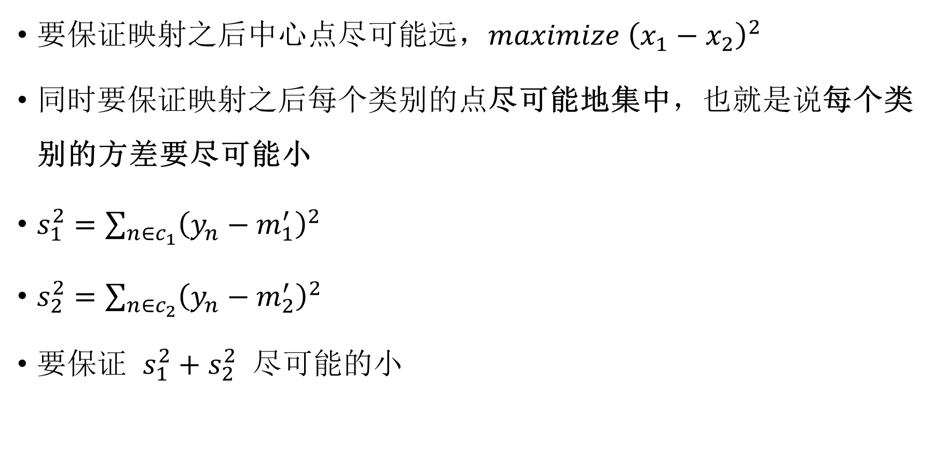
LDA (Linear Discriminant Analysis)
要保证映射之后中心点尽可能远，$maximize {\left(x_{1}−x_{2}\right)}^{2}$
同时要保证映射之后每个类别的点尽可能地集中，也就是说每个类别的方差要尽可能小
$s_{1}^{2}=\sum_{n∈c_{1}}{{\left(y_{n}−m_{1}^{′}\right)}^{2}}$
$s_{2}^{2}=\sum_{n∈c_{2}}{{\left(y_{n}−m_{2}^{′}\right)}^{2}}$
要保证 $s_{1}^{2}+s_{2}^{2}$ 尽可能的小

Slide 21

LDA (Linear Discriminant Analysis)
目标函数：
maximize $\frac{{\left(m_{1}^{′}−m_{2}^{′}\right)}^{2}}{s_{1}^{2}+s_{2}^{2}}$
结合向量投影的公式 $y=w^{T}x$，先对分子处理一下：
${\left(m_{1}^{′}−m_{2}^{′}\right)}^{2}={\left(w^{T}m_{1}−w^{T}m_{2}\right)}^{2}={\left(w^{T}(m_{1}−m_{2})\right)}^{2}$
$=w^{T}\left(m_{1}−m_{2}\right){\left(m_{1}−m_{2}\right)}^{T}w$

Slide 22
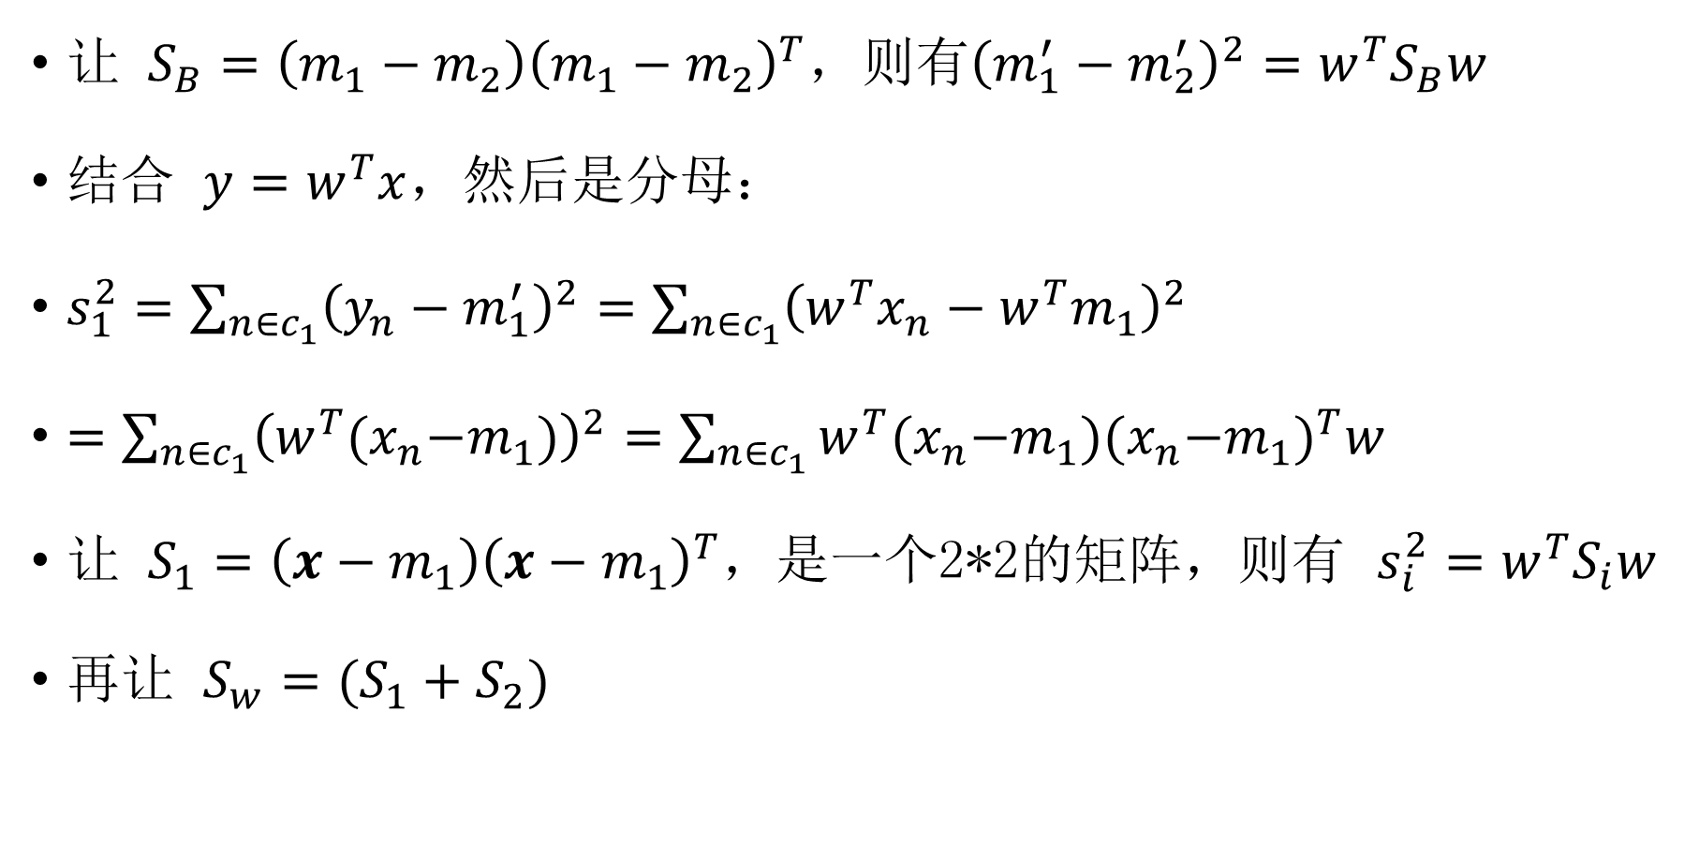
LDA (Linear Discriminant Analysis)
让 $S_{B}=\left(m_{1}−m_{2}\right){\left(m_{1}−m_{2}\right)}^{T}$，则有${\left(m_{1}^{′}−m_{2}^{′}\right)}^{2}=w^{T}S_{B}w$
结合 $y=w^{T}x$，然后是分母：
$s_{1}^{2}=\sum_{n∈c_{1}}{{\left(y_{n}−m_{1}^{′}\right)}^{2}}=\sum_{n∈c_{1}}{{\left(w^{T}x_{n}−w^{T}m_{1}\right)}^{2}}$
$=\sum_{n∈c_{1}}{{\left(w^{T}{(x}_{n}−m_{1})\right)}^{2}}=\sum_{n∈c_{1}}{w^{T}{(x}_{n}−m_{1}){{(x}_{n}−m_{1})}^{T}w}$
让 $S_{1}=\left(x−m_{1}\right){\left(x−m_{1}\right)}^{T}$，是一个2*2的矩阵，则有 $s_{i}^{2}=w^{T}S_{i}w$
再让 $S_{w}=(S_{1}+S_{2})$

Slide 23
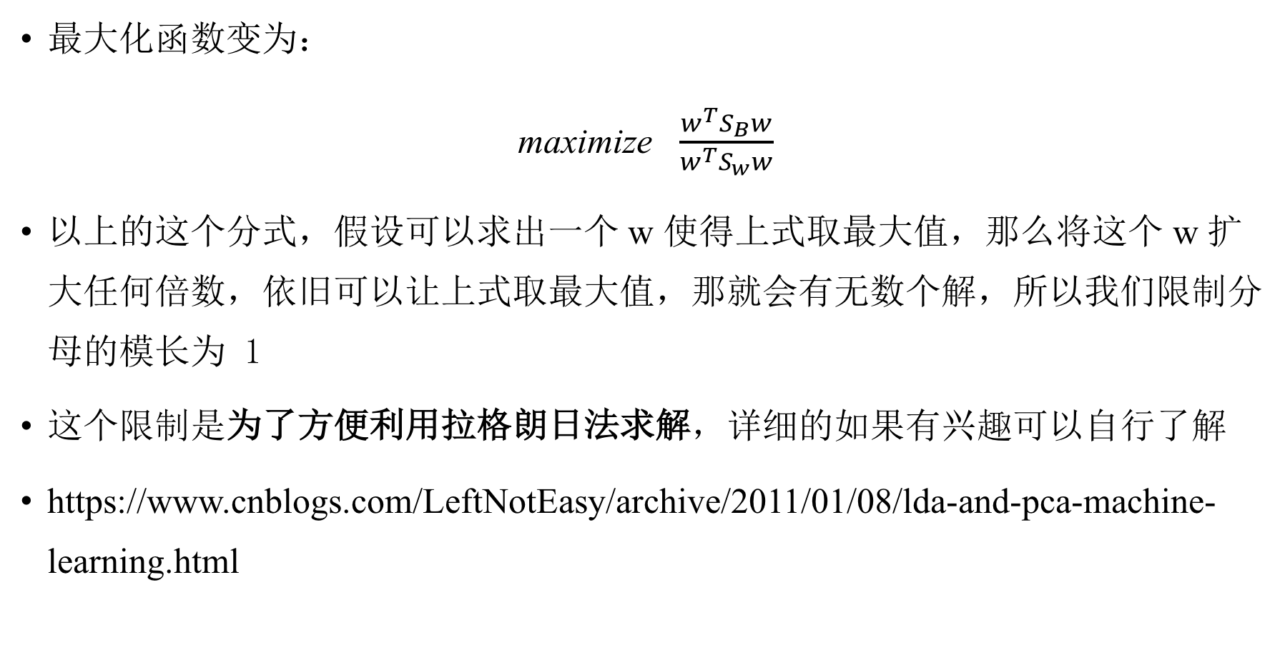
LDA (Linear Discriminant Analysis)
最大化函数变为：
maximize $\frac{w^{T}S_{B}w}{w^{T}S_{w}w}$
以上的这个分式，假设可以求出一个 w 使得上式取最大值，那么将这个 w 扩大任何倍数，依旧可以让上式取最大值，那就会有无数个解，所以我们限制分母的模长为 1
这个限制是为了方便利用拉格朗日法求解，详细的如果有兴趣可以自行了解
https://www.cnblogs.com/LeftNotEasy/archive/2011/01/08/lda-and-pca-machine-learning.html

Slide 24
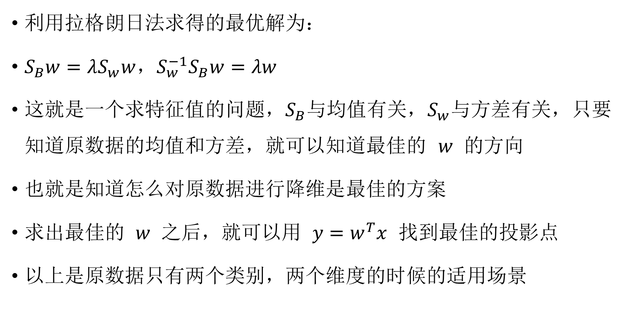
LDA (Linear Discriminant Analysis)
利用拉格朗日法求得的最优解为：
$S_{B}w=λS_{w}w$，${S_{w}^{−1}S}_{B}w=λw$
这就是一个求特征值的问题，$S_{B}$与均值有关，$S_{w}$与方差有关，只要知道原数据的均值和方差，就可以知道最佳的 $w$ 的方向
也就是知道怎么对原数据进行降维是最佳的方案
求出最佳的 $w$ 之后，就可以用 $y=w^{T}x$ 找到最佳的投影点
以上是原数据只有两个类别，两个维度的时候的适用场景

Slide 25
LDA (Linear Discriminant Analysis)
如果是多个类别以及多维的情况，原理比较复杂
原数据是多个类别并且多个维度的情况下，降为一个维度可能也无法完全区分开，可能就不是降到一维了，所以我们现在假设原数据一共有 M 个类别，D 个维度，我们将数据降至 K 维
先讲维度的变化，之前如果我们想要知道从多维到一维的投影情况怎样最好的时候，我们可以找出一个最佳的投影直线，找到最佳的 w，这个 w 也叫作基向量。
降到 K 维就是找到 K 个基向量，求出 K 个 w

Slide 26
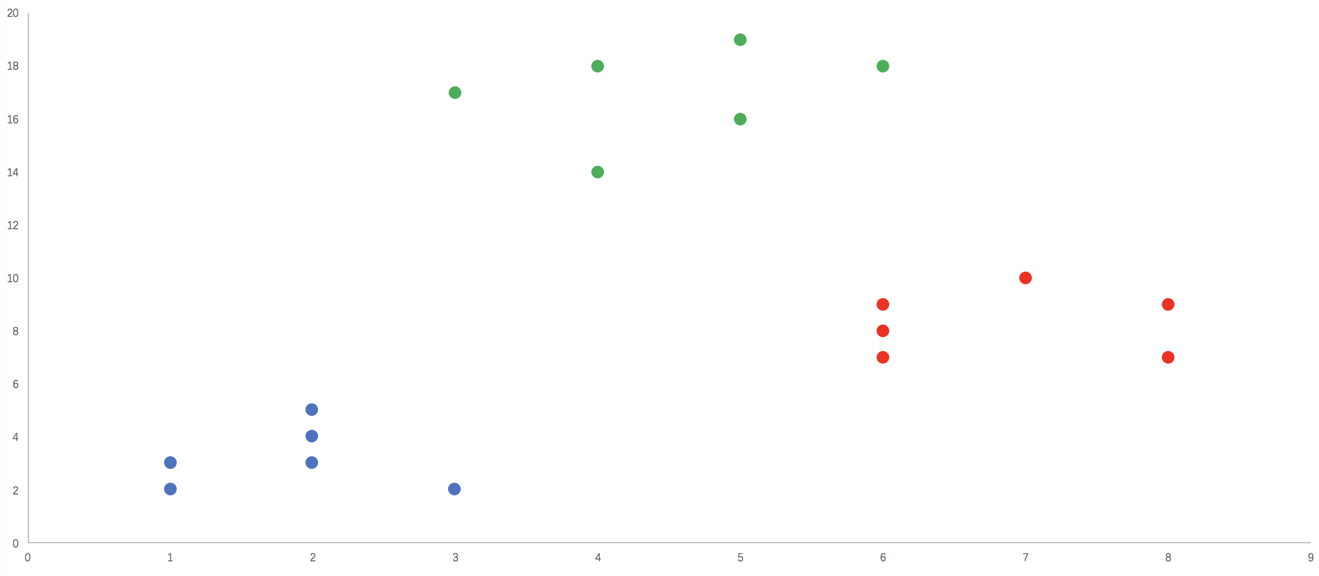
LDA (Linear Discriminant Analysis)
多个类别的时候，我们一样先从 2 维开始分析，假设有三个类别：
还是让两个类别的中心点越远越好吗？目的是想让各个类别分开

Slide 27
LDA (Linear Discriminant Analysis)
假设有三个类别：
每个类别的中心点距离所有样本的中心点越远越好

Slide 28
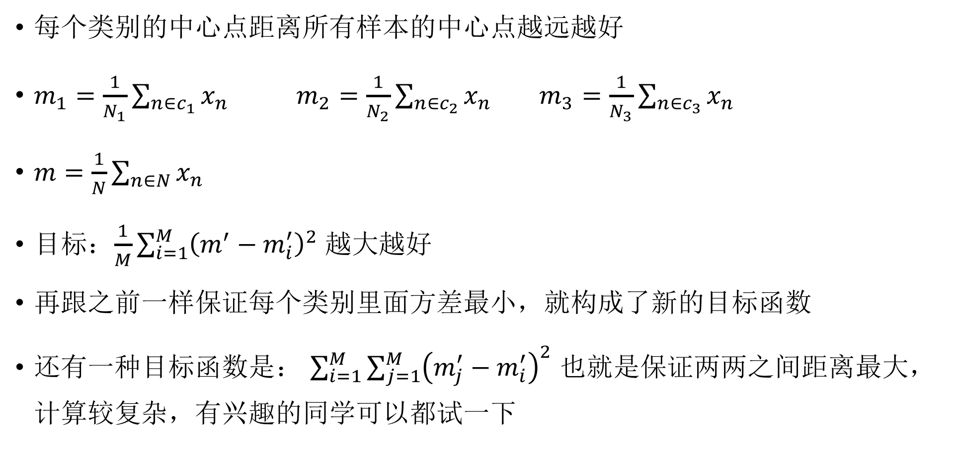
LDA (Linear Discriminant Analysis)
每个类别的中心点距离所有样本的中心点越远越好
$m_{1}=\frac{1}{N_{1}}\sum_{n∈c_{1}}{x_{n}}$ $m_{2}=\frac{1}{N_{2}}\sum_{n∈c_{2}}{x_{n}}$ $m_{3}=\frac{1}{N_{3}}\sum_{n∈c_{3}}{x_{n}}$
$m=\frac{1}{N}\sum_{n∈N}{x_{n}}$
目标：$\frac{1}{M}\sum_{i=1}^{M}{{\left(m^{′}−m_{i}^{′}\right)}^{2}}$ 越大越好
再跟之前一样保证每个类别里面方差最小，就构成了新的目标函数
还有一种目标函数是： $\sum_{i=1}^{M}{\sum_{j=1}^{M}{{\left(m_{j}^{′}−m_{i}^{′}\right)}^{2}}}$ 也就是保证两两之间距离最大，计算较复杂，有兴趣的同学可以都试一下

Slide 29
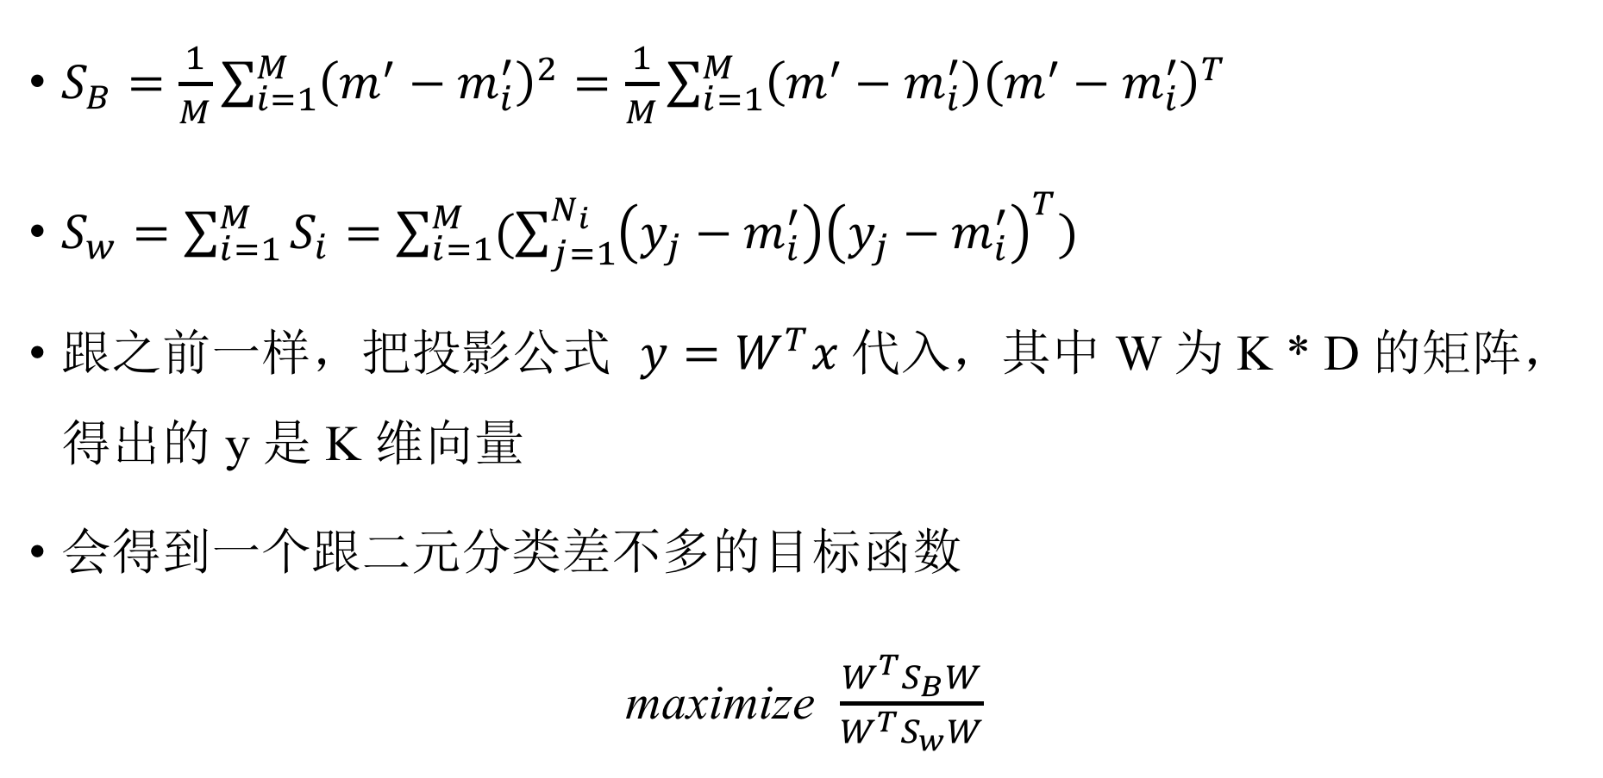
LDA (Linear Discriminant Analysis)
$S_{B}=\frac{1}{M}\sum_{i=1}^{M}{{\left(m^{′}−m_{i}^{′}\right)}^{2}}=\frac{1}{M}\sum_{i=1}^{M}{{\left(m^{′}−m_{i}^{′}\right)\left(m^{′}−m_{i}^{′}\right)}^{T}}$
$S_{w}=\sum_{i=1}^{M}{S_{i}}=\sum_{i=1}^{M}{(\sum_{j=1}^{N_{i}}{\left(y_{j}−m_{i}^{′}\right){\left(y_{j}−m_{i}^{′}\right)}^{T}})}$
跟之前一样，把投影公式 $y=W^{T}x$ 代入，其中 W 为 K * D 的矩阵，得出的 y 是 K 维向量
会得到一个跟二元分类差不多的目标函数
maximize $\frac{W^{T}S_{B}W}{W^{T}S_{w}W}$

Slide 30
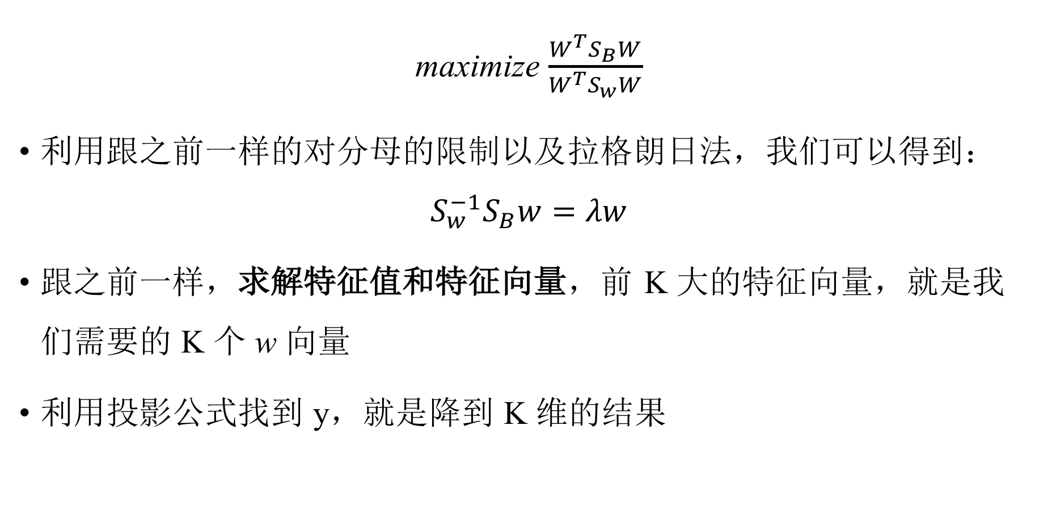
LDA (Linear Discriminant Analysis)
maximize $\frac{W^{T}S_{B}W}{W^{T}S_{w}W}$
利用跟之前一样的对分母的限制以及拉格朗日法，我们可以得到：
$${S_{w}^{−1}S}_{B}w=λw$$
跟之前一样，求解特征值和特征向量，前 K 大的特征向量，就是我们需要的 K 个 w 向量
利用投影公式找到 y，就是降到 K 维的结果

Slide 31
LDA (Latent Dirichlet Allocation)
主题模型中的一种
不要跟前面的线性判别分析搞混了，这是两种完全不同的模型
也可以算是一种降维模型，不推荐使用，不允许调库使用
用户指定个数的主题 K，文本的每个单词分配到某个主题下
在迭代过程中，每个单词所属的主题会根据计算的概率进行改变
最终用该主题的单词数占全文总词数的比例作为该主题的概率，将文本表示成一个主题概率的向量（K维）

Slide 32
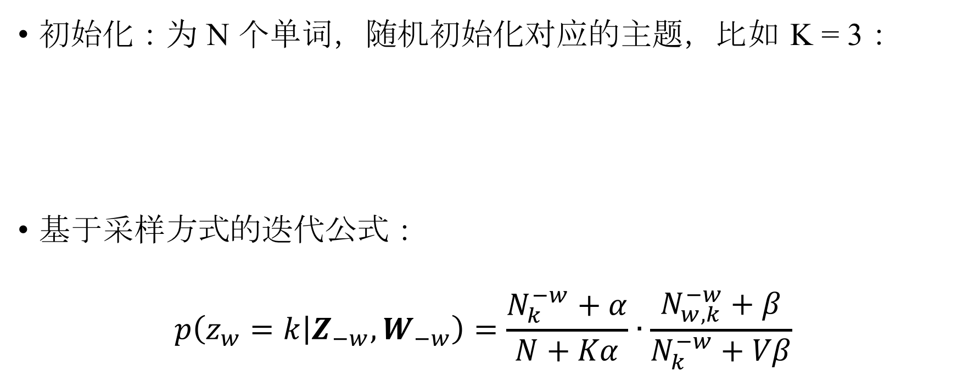
LDA (Latent Dirichlet Allocation)
初始化：为 N 个单词，随机初始化对应的主题，比如 K = 3：
基于采样方式的迭代公式：
$$p\left(z_{w}=k | Z_{−w},W_{−w}\right)=\frac{N_{k}^{−w}+α}{N+Kα}∙\frac{N_{w,k}^{−w}+β}{N_{k}^{−w}+Vβ}$$
Word | a | b | a | c | d | e
Topic | 1 | 2 | 3 | 2 | 1 | 3

Slide 33
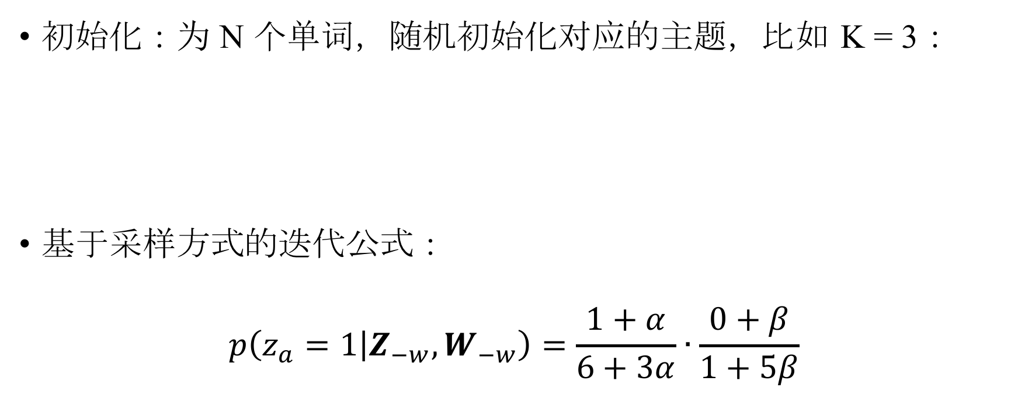
LDA (Latent Dirichlet Allocation)
初始化：为 N 个单词，随机初始化对应的主题，比如 K = 3：
基于采样方式的迭代公式：
$$p\left(z_{a}=1 | Z_{−w},W_{−w}\right)=\frac{1+α}{6+3α}∙\frac{0+β}{1+5β}$$
Word | a | b | a | c | d | e
Topic | 1 | 2 | 3 | 2 | 1 | 3

Slide 34
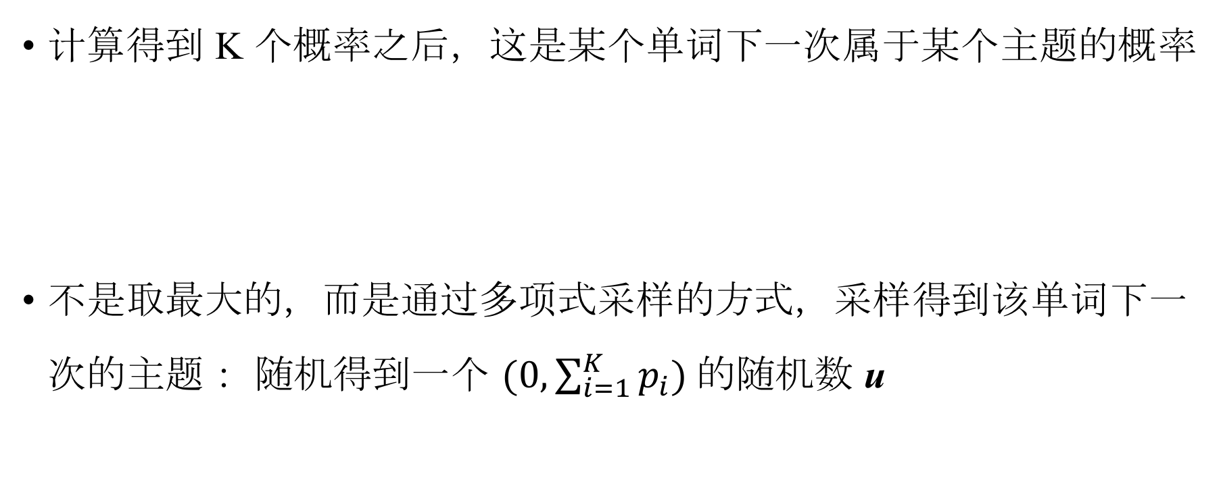
LDA (Latent Dirichlet Allocation)
计算得到 K 个概率之后，这是某个单词下一次属于某个主题的概率
不是取最大的，而是通过多项式采样的方式，采样得到该单词下一次的主题： 随机得到一个 $(0,\sum_{i=1}^{K}{p_{i}})$ 的随机数 u
K | 1 | 2 | 3
Prob | p₁ | p₂ | p₃
u
p₁
p₂
p₃
0
p₁
p₁+p₂
p₁+p₂+p₃

Slide 35
LDA (Latent Dirichlet Allocation)
为每个单词采样得到一个新主题之后，一次迭代完成
整个算法在 ITER 次迭代之后收敛，此时我们可以通过当前各主题下的单词数占总词数的比例来得到这篇文本的主题概率分布：
那么该文本就可以表示成一个三维向量了
对其他文本同样这么操作，就完成了文本降维到 K 维向量的过程
Word | a | b | a | c | d | e
Topic | 3 | 1 | 3 | 2 | 1 | 3
K | 1 | 2 | 3
Prob | 2/6 | 1/6 | 3/6

Slide 36
Word2Vec
Word Embedding：指的是一种单词映射的做法，将单词从原始的数据空间映射到新的多维空间上去
可以用在多元分类的数据集处理上
Skip-Gram 模型是给定 input 单词预测上下文
CBOW 模型是给定上下文预测 input 单词

Slide 37
Word2Vec
跟 auto-encoder 思想很类似
训练模型只是一个间接的过程，我们不需要利用到输出层的数据，需要的是从输入层到隐藏层的权重
下面简单地讲解一下整个模型的过程

Slide 38
Word2Vec – Skip-Gram
举例文本：I live in China and I love China. （V = 6）
选择一个输入词，假设为 live
定义一个 skip-window 的参数，假设为 2，这个参数代表着从这个输入词的左侧或右侧选择的单词数量
那么选到的词就是 I live in China

Slide 39
Word2Vec – Skip-Gram
I live in China
定义一个 num-skip 的参数，也假设为 2，这个参数代表着从根据skip-window选出的单词中，选择多少个不同的词作为输出词
假设选到的词是 I 和 in
那么我们就得到了两组训练数据，(live, I) (live, in)

Slide 40
Word2Vec – Skip-Gram
两组训练数据，(live, I) (live, in)
我们想要通过模型得出的是，由于输出词是在以输入词为中心的窗口中选择出来的，那么这些词应该跟输入词比较相近，也就是说输入词有更大的几率得到这些输出词
那么不是这些输出词的其他词，输入词得到他们的概率就应该比较小

Slide 41
Word2Vec – Skip-Gram
V = 6，那么 live 用 onehot 向量可以表示成（0,1,0,0,0,0）
同样可以把 I 和 in 也表示成 onehot 向量
那么就相当于我们现在有两组训练数据，输出词是从输入词附近挑出来的，我们认为从输入词得到这个输出词的概率应该比较大。
那么我们怎么训练模型呢？
把输入词的 onehot 向量当成输入向量，输出向量的第 i 维是这个输入词可以得到词汇表第 i 个单词的概率，输出词的 onehot 向量作为标准输出

Slide 42
Word2Vec – Skip-Gram
0
i2h (V*N)
h2o (N*V)
1
p( I | live )
p( live | live )
p( in | live )
p( China | live )
p( and | live )
p( love | live )
w'_{1,1}
1
w_{2,1}
0
h₁
0
0
w_{2,2}
…
0
0
h_{N}
0
0
w'_{2,V}
0
0
input (1*V)
hidden (1*N)
output (1*V)

Slide 43
Word2Vec – Skip-Gram
把输入词的 onehot 向量当成输入向量，输出向量的第 i 维是这个输入词可以得到词汇表第 i 个单词的概率
既然正确的输出答案是一个 onehot 向量，与多元分类问题类似，所以我们输出层的激活函数用 softmax 函数
隐藏层不需要使用激活函数
其他的就跟后向传播的神经网络一样，求导得到更新式即可

Slide 44
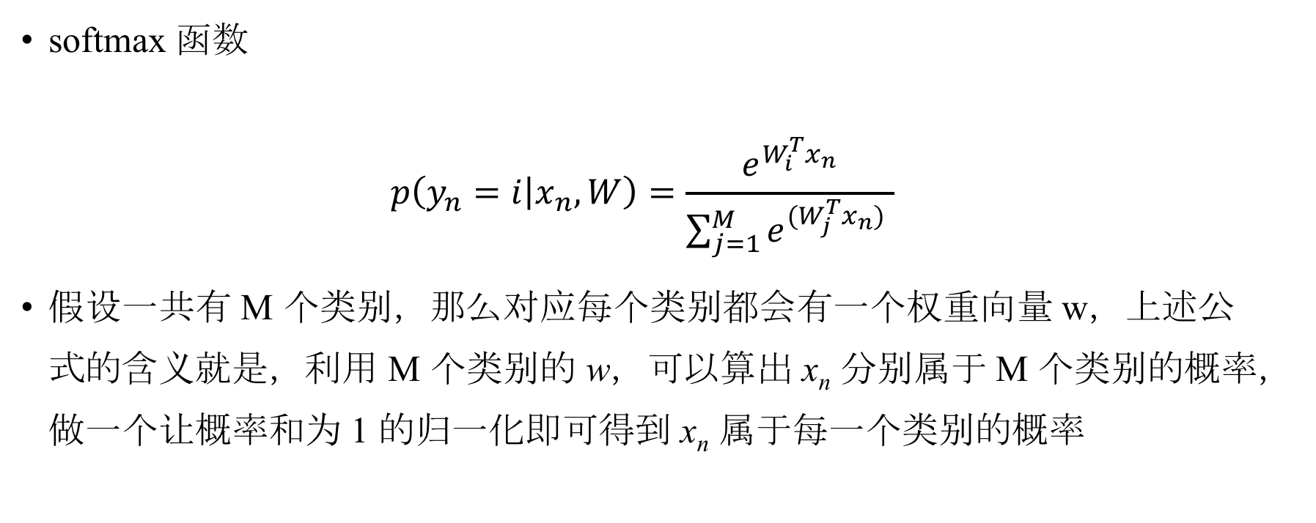
Word2Vec – Skip-Gram
softmax 函数
$$p\left(y_{n}=i | x_{n},W\right)=\frac{e^{W_{i}^{T}x_{n}}}{\sum_{j=1}^{M}{e^{{(W}_{j}^{T}x_{n})} }}$$
假设一共有 M 个类别，那么对应每个类别都会有一个权重向量 w，上述公式的含义就是，利用 M 个类别的 w，可以算出 x_{n} 分别属于 M 个类别的概率，做一个让概率和为 1 的归一化即可得到 x_{n} 属于每一个类别的概率

Slide 45

Word2Vec – Skip-Gram
softmax 函数
$$p\left(y_{n}=i | x_{n},W\right)=\frac{e^{W_{i}^{T}x_{n}}}{\sum_{j=1}^{M}{e^{{(W}_{j}^{T}x_{n})}}}$$
其代价函数是：
$$J\left(W\right)=−\frac{1}{N}[\sum_{n=1}^{N}{\sum_{i=1}^{M}{I\left(y_{n}=i\right)\log{\frac{e^{W_{i}^{T}x_{n}}}{\sum_{j=1}^{M}{e^{{(W}_{j}^{T}x_{n})}}}}}}]$$

Slide 46
Word2Vec – Skip-Gram
对每一个输入词，与输出词组成的每一个词对更新一次权重
也就是如果说该文本有 N 个词，遍历一遍所有的词，我们是有 N 个神经网络的
遍历 iter 次所有的词后，每个词的对应的隐藏层的值（因为输入是onehot，所以其实也是输入层到隐藏层的权重），就是我们想要得到的每个词对应的降维后的词向量了。

Slide 47
Word2Vec – CBOW
CBOW 和 Skip-Gram 不一样的地方是，对于一个词来说，组成的（输入词，输出词）词对只有一个了，并且选择的这个词是输出词
我们想要求解的其实就是，依据这个词附近的这些词，有多大的概率可以得到这个词

Slide 48
Word2Vec – CBOW
举例文本：I live in China and I love China. （V = 6）
选择一个输出词，假设为 live
定义一个 skip-window 的参数，假设为 2，这个参数代表着从这个输入词的左侧或右侧选择的单词数量
那么选到的词就是 I live in China

Slide 49
Word2Vec – CBOW
I live in China
那么其输入的词就是 I in China
同样我们转为 onehot 向量，就是（1,0,1,1,0,0）
那么同样的，我们传入到神经网络里面去训练
标准的输出是 live，也就是（0,1,0,0,0,0）

Slide 50
Word2Vec – CBOW
1
i2h (V*N)
h2o (N*V)
0
0
1
h₁
1
0
…
1
0
h_{N}
0
0
0
0
input (1*V)
hidden (1*N)
output (1*V)

Slide 51
Word2Vec – CBOW
把输入词的 onehot 向量当成输入向量，输出向量的第 i 维是这个输入词可以得到词汇表第 i 个单词的概率
同样利用的是 softmax 函数作为输出层的激活，这部分跟 Skip-Gram是一样的
遍历 iter 次所有单词之后，每个单词对应的神经网络的隐藏层的值就是降维后的向量

Slide 52
Word2Vec
详细的实现没有那么简单
允许调库运行，但是跟前面讲的一样，要在调用的地方写好注释，格式是一样的，调库使用的方法详见文档
降维后的词向量用在我们之前学习过的模型上就是完全适用的了
详细的各部分内容可以上网自行查看
https://www.leiphone.com/news/201706/PamWKpfRFEI42McI.html

Slide 53
提示
Project 下周开始 pre，pre 的当天我们会写个程序随机生成当堂课的pre 的顺序，各组别都要到场
Pre 完当晚要上交 Pre 的 PPT！
注意之前说过的 pre 的侧重点：
17 周主讲规划
18 周可以有所偏向，如果成果少就多讲规划，成果多就多讲成果
19 周主讲成果
到场的 TA 会给每个人都打分，取平均分作为个人 pre 的最终得分，该得分不会公布

Slide 54
个人报告
主要内容是自己在 Project 里面负责的工作，自己的贡献
不要写队友的贡献，可以说一下具体怎么分工，队友怎么帮助，但是主要说自己就好
页数限制：10页，超过页数的一律不看
实现了新算法，简单阐述新算法的原理，不能一点都不讲，但也不用讲的太详细
实现旧算法，写一下用了什么参数，怎么优化，为什么这么优化，有没有特殊的处理，为什么这样处理

Slide 55
最终提交
DDL：19周周五（1月11日）23:59:59
Pre完的当晚提交展示PPT，每个组一份，命名为：组号_presentation.pptx，如“2_presentation.pptx”
提交内容：
实验报告，每个人一份，命名为：组号_学号_姓名拼音_report.pdf，如“2_15350000_xiaoming_report.pdf”
结果是三个csv文件，交到 ftp 三个对应文件夹。每个csv命名为：组号_v版本号.csv，如“2_v1.csv”，无论之前是否已经有成绩，都要提交一份最后的结果跑最终 rank。
源码zip，包含多个文件，命名为：组号_code.zip，如“2_code.zip”，里面包含一个 readme 文件，阐述各文件用途

